Slide 1

Formandsberetning 2019
præsentationsbilag

Slide 2
Medlemsantal

Slide 3

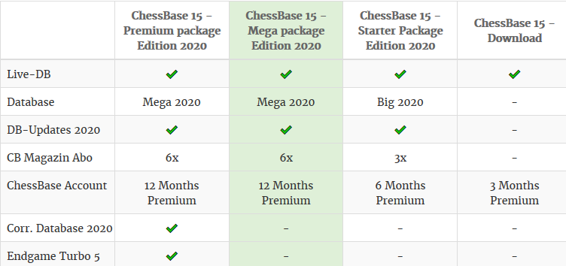
Investeringer 2019
ChessBase 15 program + Mega Database 2020 med
8 millioner spil hvor af 85,000 med master kommentarer

Slide 4
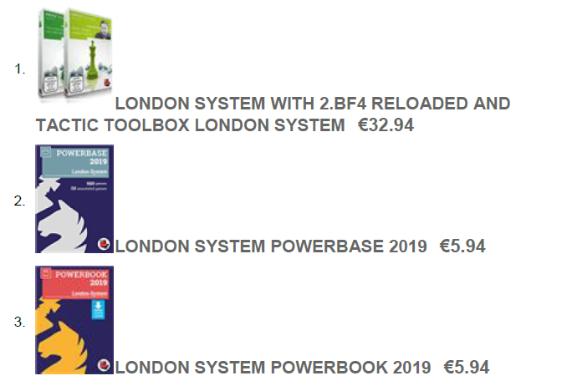
Investeringer 2019

Slide 5


Investeringer 2019
Lærebøger for ungdom
Aktiviteter for ungdom

Slide 6
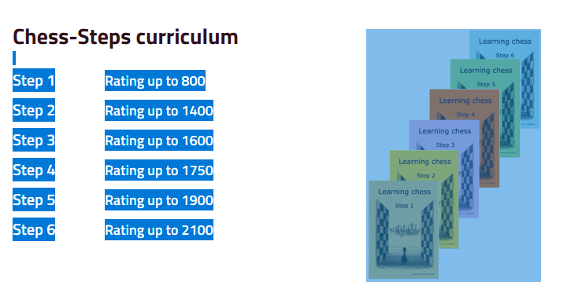
Investeringer 2019
8 af Step træningshæfter købt
Se mere på https://www.chess-steps.eu/home.php
Der er ca. 30 hæfter i dette roste materiale
Spænder fra Rating 800 til 2100

Slide 7
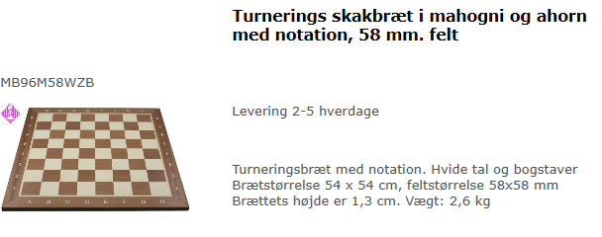
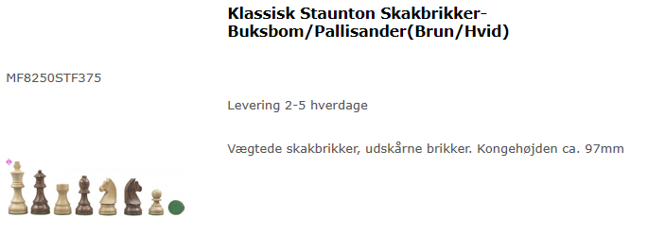
Investeringer
8 træbrætter og 8 sæt brikker

Slide 8
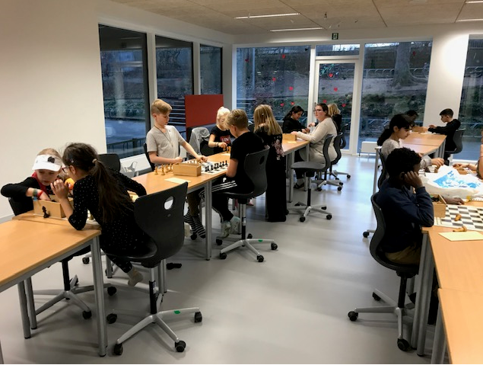
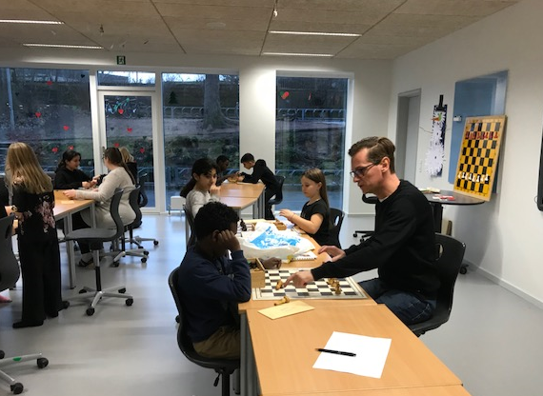
Ungdomsskak på Sønderland

Slide 9
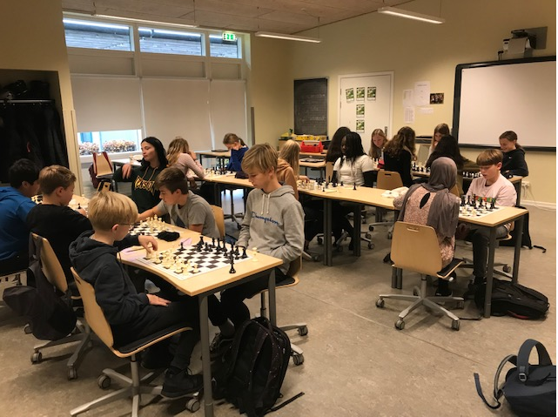
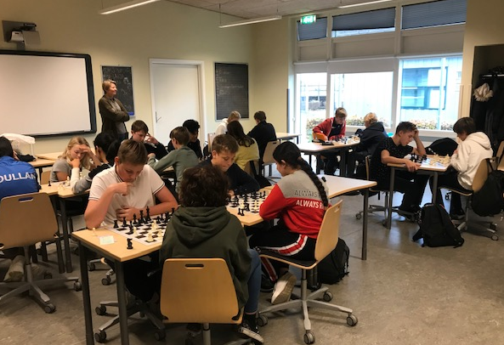
Skak på Rolf Krake Skolen

Slide 10
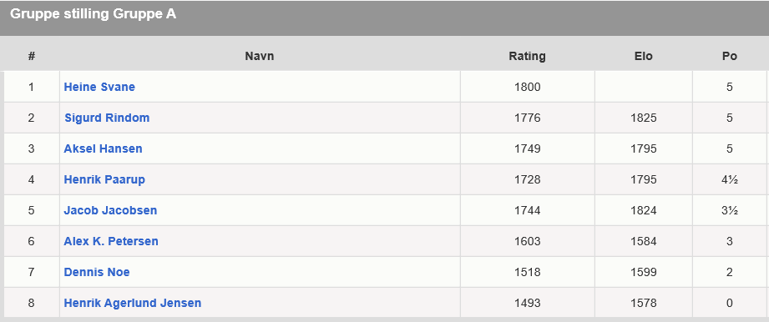
Klubturnering Forår 2019

Slide 11
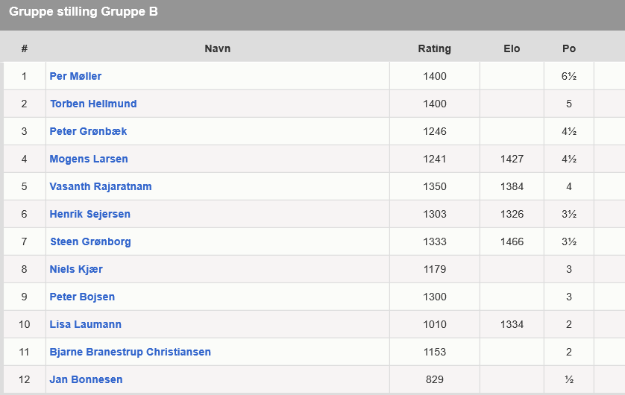
Klubturnering Forår 2019

Slide 12
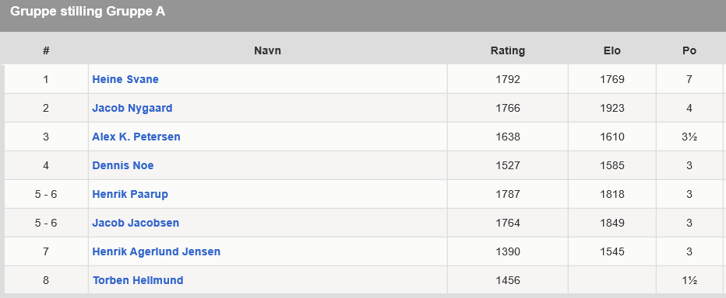
Klubturnering Efterår 2019

Slide 13
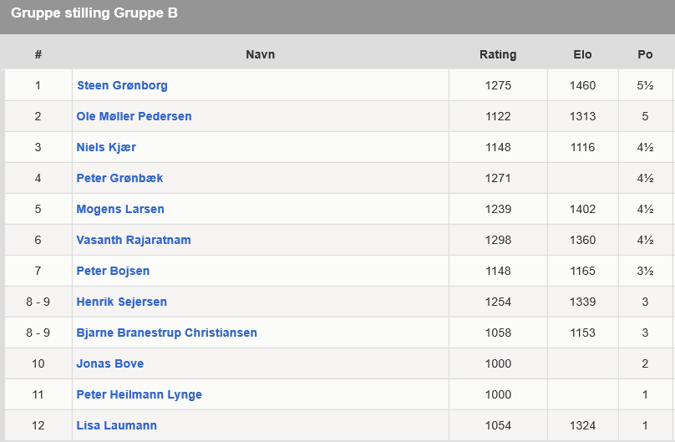
Klubturnering Efterår 2019

Slide 14
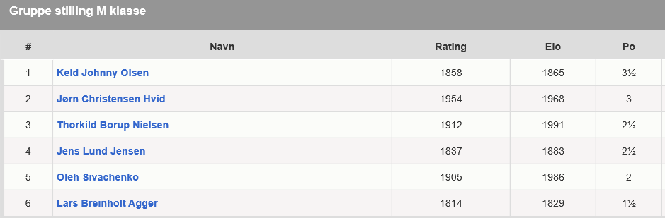
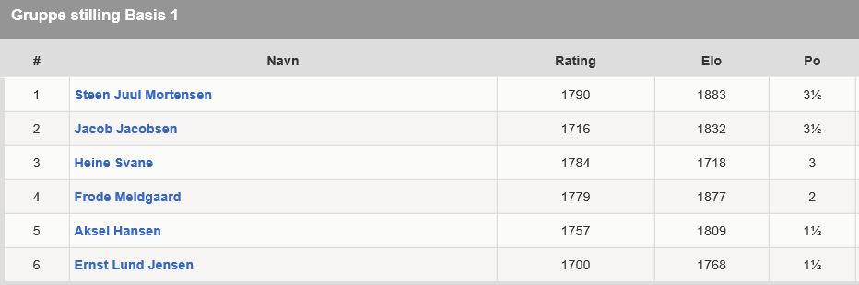
Forårs EMT Møbler Cup

Slide 15
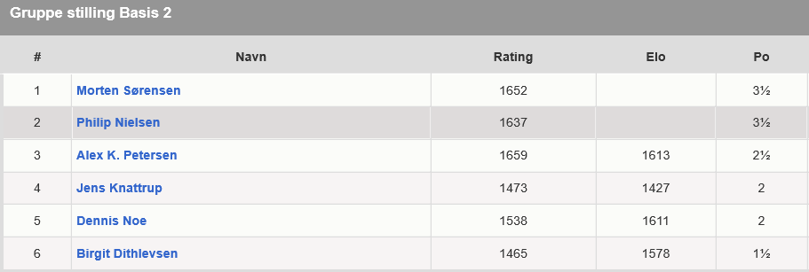
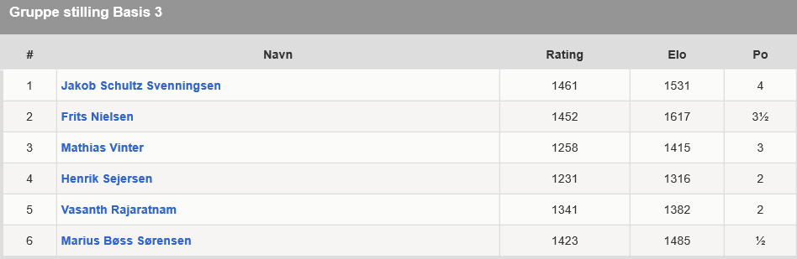
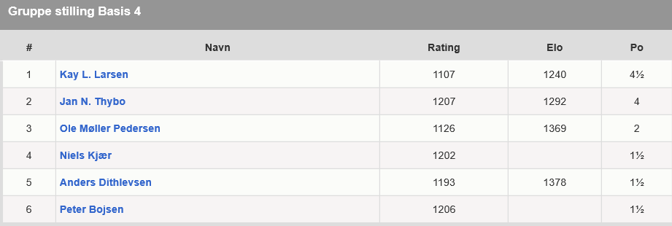
Forårs EMT Møbler Cup

Slide 16
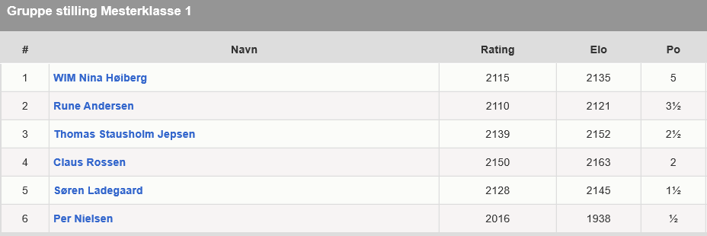
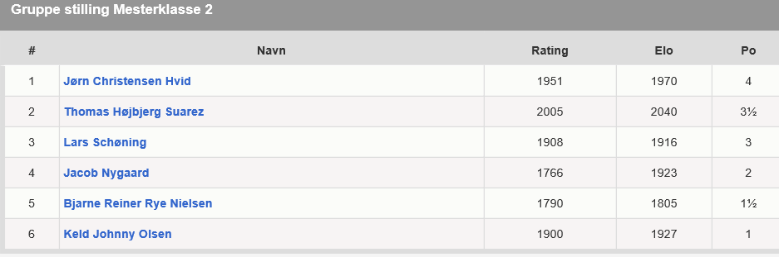
Nordkap Grill Cup Holstebro 58. åbne Bymesterskab 2019

Slide 17
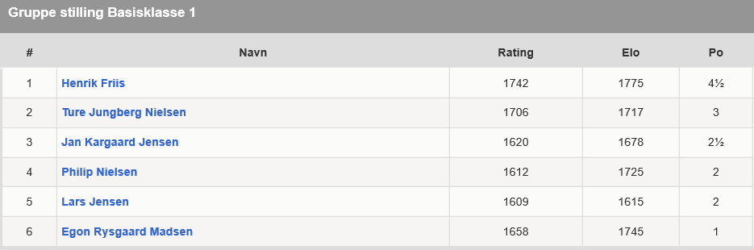
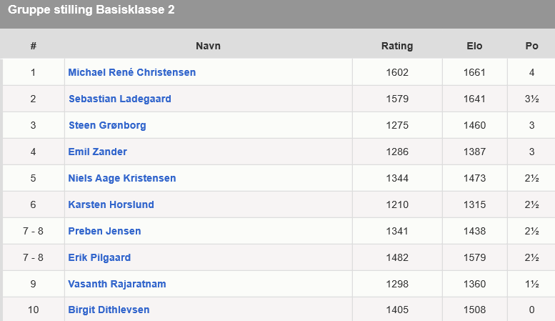
Nordkap Grill Cup Holstebro 58. åbne Bymesterskab 2019

Slide 18
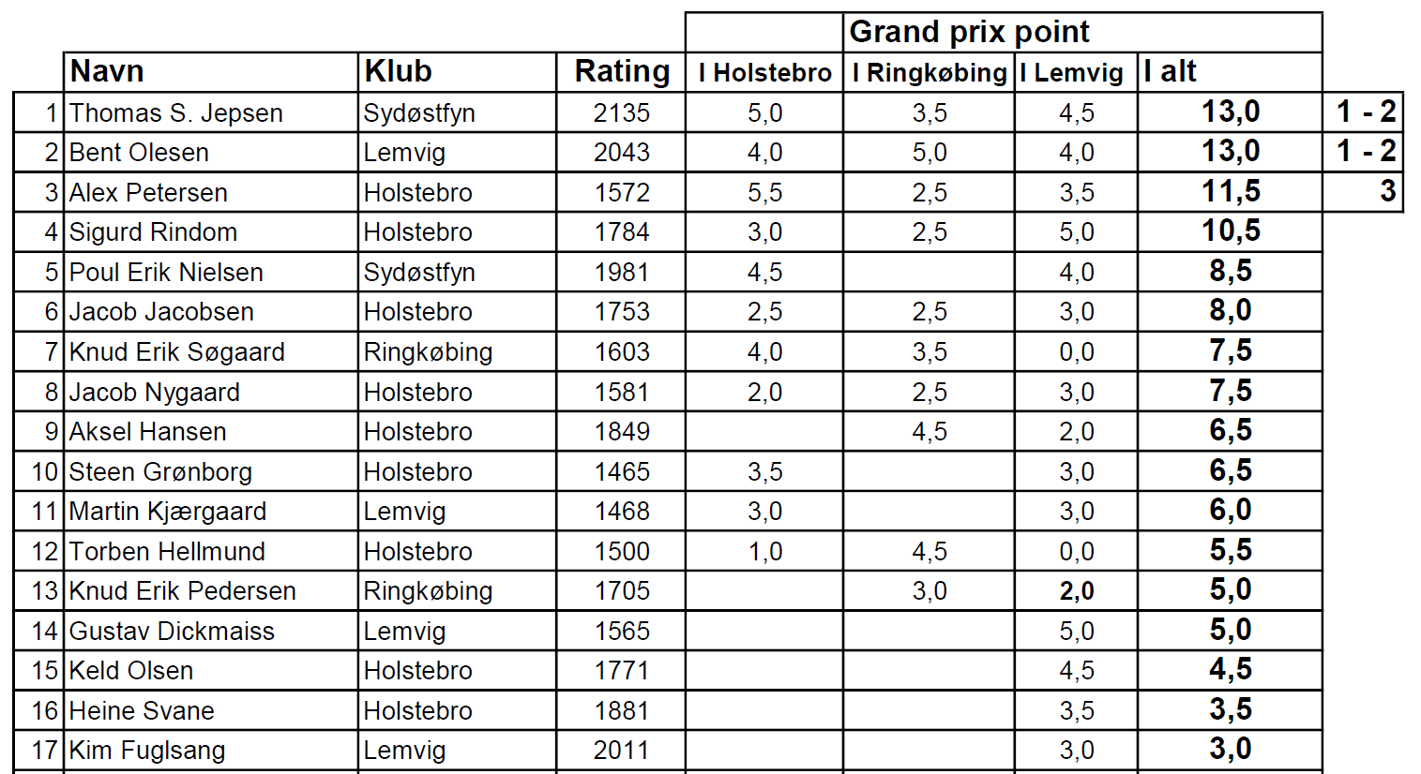
Vestjysk Grand Prix over 1450

Slide 19
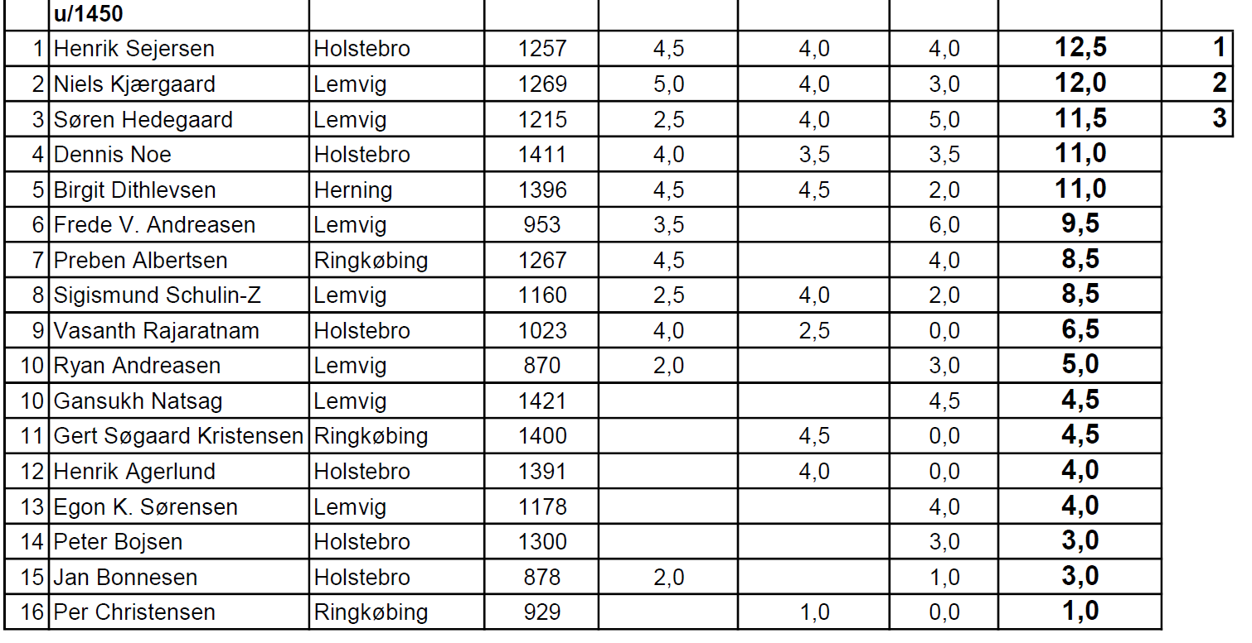
Vestjysk Grand Prix under 1450

Slide 20
Holdkampe Mester
Score i holdkampe 2018-19 |  |  |  | Holdkampe |  |  | % af
 |  |  | Rating | Antal | Point | % i alt | spillede
 | Antal kampe | 6
1 | Erling Høiberg | M-kl. | 2100 | 6 | 5 | 83,3 | 83,3
2 | Peter Husted | M-kl. | 2065 | 6 | 6 | 100,0 | 100,0
3 | Mads Svendsen | M-kl. | 2048 | 3 | 2,5 | 41,7 | 83,3
4 | Thorkild Nielsen | M-kl. | 1958 | 5 | 2,5 | 41,7 | 50,0
5 | Jacob Nygaard | M-kl. | 1797 | 6 | 3 | 50,0 | 50,0
6 | Jacob Jacobsen | M-kl. | 1744 | 5 | 3 | 50,0 | 60,0
7 | Keld Olsen | M-kl. | 1735 | 6 | 3,5 | 58,3 | 58,3
8 | Kim Schmidt | M-kl. | 1725 | 6 | 5 | 83,3 | 83,3
Res. | Heine Svane | M-kl. | 1800 | 3 | 2,5 | 41,7 | 83,3
Res. | Sigurd Rindom | M-kl. | 1776 | 1 | 1 | 16,7 | 100,0
Res. | Aksel Hansen | M-kl. | 1749 | 1 | 1 | 16,7 | 100,0
 | Vundet uden kamp
 | I alt |  |  | 48 | 35

Slide 21
Holdkampe A holdet
Score i holdkampe 2018-19 |  |  |  | Holdkampe |  |  | % af
 |  |  | Rating | Antal | Point | % i alt | spillede
 | Antal kampe | 8
Res. | Heine Svane | A | 1800 | 3 | 0,5 | 8,3 | 16,7
9 | Sigurd Rindom | A | 1776 | 7 | 4,5 | 75,0 | 64,3
10 | Aksel Hansen | A | 1749 | 7 | 5,5 | 68,8 | 78,6
11 | Henrik Paarup | A | 1728 | 8 | 7,5 | 93,8 | 93,8
12 | Alex Petersen | A | 1543 | 8 | 5,5 | 68,8 | 68,8
13 | Henrik Agerlund | A | 1527 | 6 | 3 | 37,5 | 50,0
14 | Dennis Noe | A | 1495 | 8 | 6,5 | 81,3 | 81,3
Res. | Torben Hellmund | A | 1400 | 2 | 2 | 25,0 | 100,0
15 | Martin Thomsen | A | 1356 | 1 | 0 | 0,0 | 0,0
16 | Henrik Sejersen | A | 1328 | 6 | 2 | 25,0 | 33,3
Res. | Steen Grønborg | A | 1308 | 2 | 1 | 12,5 | 50,0
Res. | Peter Bojsen | A | 1300 | 2 | 1 | 12,5 | 50,0
Res. | Vasanth Rajaratnam | A | 1192 | 1 | 0 | 0,0 | 0,0
Res. | Niels Kjær | A | 1226 | 1 | 0,5 | 6,3 | 50,0
Res. | Lisa Laumann | A | 996 | 1 | 0 | 0,0 | 0,0
 | Vundet uden kamp | A |  | 1 | 1 | 12,5 | 100,0
 | I alt |  |  | 64 | 40,5

Slide 22
Holdkampe B holdet
Score i holdkampe 2018-19 |  |  |  | Holdkampe |  |  | % af
 |  |  | Rating | Antal | Point | % i alt | spillede
 | Antal kampe | 6
17 | Steen Grønborg | B | 1308 | 6 | 1,5 | 18,8 | 25,0
18 | Mogens Larsen | B | 1232 | 5 | 0,5 | 8,3 | 10,0
Res. | Peter Bojsen | b | 1300 | 1 | 0 | 0,0 | 0,0
19 | Vasanth Rajaratnam | B | 1192 | 6 | 2,5 | 41,7 | 41,7
20 | Bjarne Christiansen | B | 1187 | 6 | 2 | 33,3 | 33,3
 | Vundet uden kamp |  |  |  | 1
 | I alt |  |  | 24 | 7,5

